Slide 1


Bài 14:
CỎ NON CƯỜI RỒI
Tiết 2
Tìm hiểu bài
Notes:
Bài giảng được thiết kế bởi: Phan Thanh Út . Mail: phanthanhutgh1994@gmail.com

Slide 2

TRẢ LỜI CÂU HỎI
Notes:
Bài giảng được thiết kế bởi: Phan Thanh Út . Mail: phanthanhutgh1994@gmail.com

Slide 3


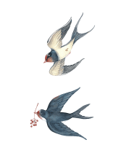
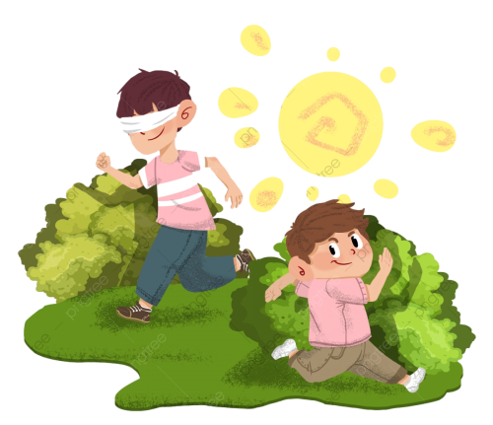
1. Nối tiếp câu tả cảnh mùa xuân trong công viên:
a. Cỏ bừng tỉnh sau giấc ngủ đông.
a. Cỏ (...)
b. Đàn én từ phương Nam trở về.
b. Đàn én (...)
c. Trẻ em chơi đùa dưới ánh nắng mặt trời ấm áp.
c. Trẻ em (...)
Notes:
Bài giảng được thiết kế bởi: Phan Thanh Út . Gmail: phanthanhutgh1994@gmail.com

Slide 4
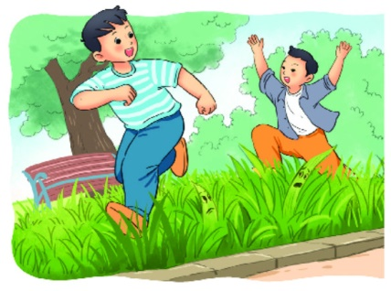
2. Vì sao cỏ non lại khóc?
Cỏ non khóc vì bị các bạn nhỏ giẫm lên
Notes:
Bài giảng được thiết kế bởi: Phan Thanh Út . Gmail: phanthanhutgh1994@gmail.com

Slide 5



3. Thương cỏ non, chim én đã làm gì?
KHÔNG GIẪM CHÂN LÊN CỎ
Thương cỏ non, chim én đã gọi thêm nhiều bạn của mình ra sức đi tìm cỏ khô tết thành dòng chữ “Không giẫm chân lên cỏ!” và đặt cạnh bãi cỏ.
Notes:
Bài giảng được thiết kế bởi: Phan Thanh Út . Gmail: phanthanhutgh1994@gmail.com

Slide 6
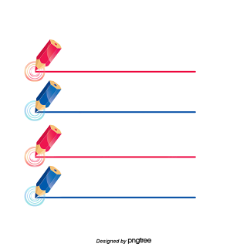
4. Thay lời chim én, nói lời nhắn nhủ tới các bạn nhỏ.
Các bạn ơi, không được giẫm chân lên cỏ nhé!
Các cậu ơi, giẫm chân lên cỏ sẽ làm cho các bạn cỏ đau đấy!
Notes:
Bài giảng được thiết kế bởi: Phan Thanh Út . Gmail: phanthanhutgh1994@gmail.com

Slide 7



ĐỌC
CỎ NON CƯỜI RỒI
Mùa xuân đã đến. Cỏ trong công viên bừng tỉnh sau giấc ngủ đông. Từng đàn én từ phương nam trở về. Trẻ em chơi đùa dưới ánh mặt trời ấm áp.
Một hôm, chị én nâu đang sửa soạn đi ngủ thì nghe thấy tiếng khóc thút thít. Lần theo tiếng khóc, én nâu tìm đến công viên nhỏ. Thấy một cây cỏ non đang khóc, én nâu hỏi:
- Em bị ốm à?
Cỏ non khóc nấc lên:
- Chị ơi, em không đứng thẳng được nữa. Các bạn nhỏ đã đến đây chơi đùa và giẫm lên em.
Én nâu lặng đi một phút rồi bỗng reo lên:
- Đừng khóc nữa! Chị sẽ giúp em.
Luyện đọc lại
Notes:
Bài giảng được thiết kế bởi: Phan Thanh Út . Gmail: phanthanhutgh1994@gmail.com

Slide 8

Thế rồi, én nâu kêu gọi thêm rất nhiều bạn của mình. Suốt đêm, cả đàn én ra sức đi tìm cỏ khô tết thành dòng chữ “Không dẫm chân lên cỏ!” đặt bên cạnh bãi cỏ. Xong việc, én nâu tươi cười bảo cỏ non:
- Từ nay em yên tâm rồi. Không còn ai giẫm lên em nữa đâu.
Cỏ non nhoẻn miệng cười và cảm ơn chị én nâu.
(Theo 365 truyện kể hằng đêm)
Notes:
Bài giảng được thiết kế bởi: Phan Thanh Út . Gmail: phanthanhutgh1994@gmail.com

Slide 9
LUYỆN TẬP THEO VĂN BẢN ĐỌC
Notes:
Bài giảng được thiết kế bởi: Phan Thanh Út . Mail: phanthanhutgh1994@gmail.com

Slide 10
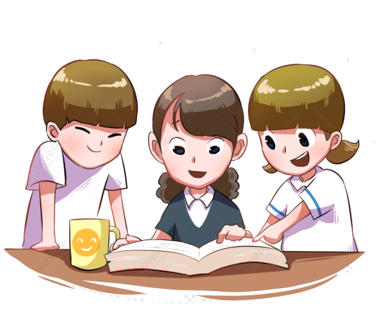

1. Tìm từ ngữ cho biết tâm trạng, cảm xúc của cỏ non.
- Khóc thút thít
- khóc nấc lên
- nhoẻn miệng cười
Notes:
Bài giảng được thiết kế bởi: Phan Thanh Út . Gmail: phanthanhutgh1994@gmail.com

Slide 11
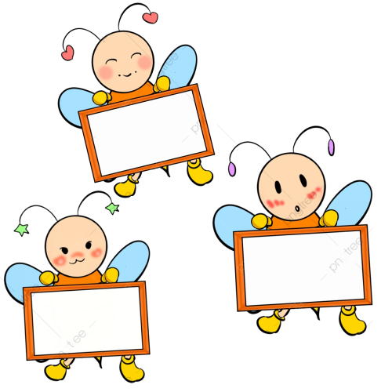
2. Đặc một câu với từ ngữ vừa tìm được.
M. - Cô bé nhoẻn miệng cười với An.
- Cậu bé ôm mặt khóc thút thít ngoài sân.
Notes:
Bài giảng được thiết kế bởi: Phan Thanh Út . Gmail: phanthanhutgh1994@gmail.com

Slide 12

CỦNG CỐ
DẶN DÒ
TIẾT HỌC ĐẾN ĐÂY KẾT THÚC.
Notes:
Bài giảng được thiết kế bởi: Phan Thanh Út . Gmail: phanthanhutgh1994@gmail.com

